Slide 1
Załączniki do formularza wniosku o dofinansowanie projektu dla naboru wniosków o dofinansowanie projektów dla Działania 6.10. Infrastruktura kultury w ramach programu regionalnego Fundusze Europejskie dla Pomorza 2021-2027

Slide 2
Załączniki do formularza wniosku o dofinansowanie
Załącznik nr 1. Studium Wykonalności;
Załączniki nr 2. Dokumenty dotyczące oddziaływania projektu na środowisko, w tym:
Załącznik nr 2.1 Informacja o wpływie projektu na środowisko,
Załącznik nr 2.2 Dokumenty z procedury oceny oddziaływania na środowisko (jeśli dotyczy),
Załącznik nr 2.3 Zaświadczenie organu odpowiedzialnego za monitorowanie obszarów Natura 2000 (jeśli dotyczy);
Załącznik nr 3. Dokumenty dotyczące zakresu rzeczowego inwestycji (jeśli dotyczy);
Załącznik nr 4. Dokumenty poświadczające zaangażowanie Partnerów w realizację projektu (jeśli dotyczy);
Załącznik nr 5. Dokumenty określające status prawny Wnioskodawcy i Partnerów projektu (jeśli dotyczy);
Załącznik nr 6. Informacje niezbędne do ubiegania się o pomoc de minimis lub pomoc inną niż pomoc de minimis (jeśli dotyczy);
Załączniki nr 7. Oświadczenia Wnioskodawcy;
Załącznik nr 9. Załączniki dodatkowe (jeśli dotyczy).

Slide 3
Sposób składania załączników do wniosku
Załączniki tylko w formie elektronicznej;
Wszystkie załączniki wytworzone przez Beneficjenta muszą być podpisane elektronicznie;
Dany załącznik do wniosku co do zasady musi stanowić jeden plik o rozmiarze nieprzekraczającym 25MB – w przypadku większej liczby dokumentów składających się na dany załącznik wymagane będzie dostarczenie pliku w formacie ZIP, RAR lub równoważnym, w którym zostaną one spakowane.

Slide 4
Studium Wykonalności
1. Uzasadnienie i opis zakresu rzeczowego projektu
1.1. Opis potrzeby realizacji projektu
1.2. Analiza różnych wariantów realizacji projektu i jego identyfikacja
1.3. Szczegółowy opis przedmiotu projektu
1.4. Zgodność projektu z logiką interwencji Programu
2. Uwarunkowania realizacji projektu
2.1. Opis wnioskodawcy i realizatorów projektu
2.2. Opis sposobu realizacji i zarządzania projektem
2.4. Zgodność projektu z zasadami horyzontalnymi
3. Analiza finansowa projektu
3.1. Określenie założeń do analizy finansowej
3.2. Analiza finansowa
4. Analiza kosztów i korzyści
5. Analiza ryzyka i wrażliwości (dla projektów o wartości powyżej 50 mln zł)

Slide 5
Studium Wykonalności
Na etapie składania wniosku o dofinansowanie projektu Wnioskodawca będzie musiał dostarczyć dokument składający się z następujących elementów:
Studium Wykonalności (w wersji elektronicznej w formacie nie stanowiącym skanu dokumentu);
arkusza kalkulacyjnego (w wersji elektronicznej w formacie XLS lub równoważnym), zawierającego tabele oraz wyliczenia do analizy finansowej oraz analizy kosztów i korzyści.
Przy sporządzaniu Studium Wykonalności, w szczególności w zakresie prowadzonych analiz finansowych i ekonomicznych należy bazować na zapisach Wytycznych dotyczących zagadnień związanych z przygotowaniem projektów inwestycyjnych, w tym hybrydowych na lata 2021-2027;
Dokument dostępny pod adresem: https://www.funduszeeuropejskie.gov.pl/strony/o-funduszach/fundusze-na-lata-2021-2027/prawo-i-dokumenty/wytyczne/wytyczne-dotyczace-zagadnien-zwiazanych-z-przygotowaniem-projektow-inwestycyjnych-w-tym-hybrydowych-na-lata-2021-2027/.

Slide 6
Studium Wykonalności
1.1. Opis potrzeby realizacji projektu
Należy opisać, w jaki sposób realizacja projektu będzie stanowiła odpowiedź na zdiagnozowane potrzeby, wskazując przy tym, jaka jest pilność proponowanych działań. W szczególności należy odnieść się do potrzeby i pilności odnośnie zdiagnozowanych braków w ofercie kulturalnej (kwestia dominująca), jak i braków infrastrukturalnych. Biorąc pod uwagę analizę potrzeb należy również uwzględnić posiadane zasoby (obiekty, instytucje) oraz dostępność do infrastruktury i oferty kulturalnej na obszarach sąsiadujących.

Slide 7
Studium Wykonalności
1.2. Analiza różnych wariantów realizacji projektu i jego identyfikacja
Po przeprowadzeniu analizy wariantów należy dokonać wyboru rozwiązania realizacyjnego i odpowiednio go uzasadnić, mając na uwadze w szczególności, że wariant wybrany do realizacji powinien:
zostać poprzedzony analizą popytu i oceną potrzeb w celu ograniczenia ryzyka nieefektywności;
brać pod uwagę inne projekty realizowane na sąsiadujących obszarach w celu uniknięcia nakładania się i konkurencji;
w przypadku, gdy projekt dotyczy budowy nowej infrastruktury kultury – zostać poprzedzony analizą potrzeb, która potwierdziła, iż zapewnienie infrastruktury stanowiącej przedmiot projektu nie będzie możliwe w inny sposób.

Slide 8
Studium Wykonalności
1.3. Szczegółowy opis przedmiotu projektu
Treść rozdziału 1.3. Szczegółowy opis przedmiotu projektu będzie stanowić załącznik do umowy o dofinansowanie.
opisać wszystkie planowane w ramach projektu zadania (w tym działania uzupełniające, np. tworzenie treści cyfrowych, działania sprzyjające adaptacji do zmian klimatu) z uwzględnieniem zastosowanych rozwiązań techniczno-technologicznych wskazując przede wszystkim ich zakres, skalę, a także najważniejsze parametry techniczne i kosztowe, wskazując przy tym:
podział na wydatki kwalifikowane i niekwalifikowalne do dofinansowania;
przyporządkowanie im rodzaju zezwolenia realizacyjnego (np. pozwolenie na budowę, zgłoszenie budowy, brak wymogu uzyskania zezwolenia);
podział na wydatki objęte i nie objęte zasadami pomocy publicznej lub pomocy de minimis, wraz z przypisaniem im konkretnych schematów pomocy publicznej w ramach których zostaną one poniesione.

Slide 9
Studium Wykonalności
1.3. Szczegółowy opis przedmiotu projektu
rodzaj i zakres planowanych wydatków w ramach finansowania krzyżowego (jeśli dotyczy);
rodzaj i zakres planowanych wydatków w ramach promocji projektu, z uwzględnieniem minimalnych wymagań dotyczących działań promocyjnych;
rodzaj i zakres wydatków planowanych do rozliczenia przy zastosowaniu metod uproszczonych (jeśli dotyczy);
jasno przedstawić jego lokalizację (w razie potrzeby dołączając niezbędne mapki, szkice sytuacyjne, które w sposób przejrzysty i czytelny obrazują miejsce realizacji projektu) wraz z podaniem numerów działek na których realizowana będzie inwestycja oraz wskazaniem tytułu prawnego do dysponowania poszczególnymi nieruchomościami;
uwzględnić w nim szczegółowe uwarunkowania określone dla Działania 6.10. Infrastruktura kultury w SZOP oraz umożliwić ocenę projektu w ramach kryterium wykonalności rzeczowej Zakres rzeczowy projektu.

Slide 10
Studium Wykonalności
1.3. Szczegółowy opis przedmiotu projektu
W ramach niniejszego podrozdziału należy także wskazać oraz precyzyjnie i szczegółowo uzasadnić, w oparciu o konkretne dane, czy w projekcie występuje lub może wystąpić pomoc publiczna.
Analiza powinna zostać dokonana w oparciu o następujące przesłanki (pkt 5.5. regulaminu wyboru projektów):
wsparcie udzielane jest przedsiębiorstwu przez państwo lub ze źródeł państwowych,
wsparcie powoduje uzyskanie przez przedsiębiorstwo przysporzenia na warunkach korzystniejszych od rynkowych,
wsparcie ma charakter selektywny (uprzywilejowuje określone przedsiębiorstwa albo produkcję określonych towarów),
wsparcie grozi zakłóceniem lub zakłóca konkurencję oraz wpływa na wymianę handlową między państwami członkowskimi Unii Europejskiej.
W przypadku, gdy wszystkie powyższe przesłanki są spełnione łącznie wsparcie stanowi pomoc publiczną. Powyższe oznacza, że niewystępowanie przynajmniej jednej z przesłanek sprawia, że wsparcie nie jest pomocą publiczną.

Slide 11
Studium Wykonalności
1.4. Zgodność projektu z logiką interwencji Programu
W ramach niniejszego podrozdziału należy odnieść się do następujących kryteriów strategicznych dla Działania 6.10. Infrastruktura kultury:
1.4.1. Profil projektu
1.4.2. Wkład w zakładane efekty
1.4.3. Kompleksowość projektu
1.4.4. Komplementarność projektu
1.4.5. Wartość dodana projektu

Slide 12
Dokumenty dotyczące oddziaływania projektu na środowisko
Załącznik 2.1 Informacja o wpływie projektu na środowisko;
Załącznik 2.2. Dokumenty z procedury oceny oddziaływania na środowisko;
Załącznik 2.3. Zaświadczenie organu odpowiedzialnego za monitorowanie obszarów Natura 2000.

Slide 13
Dokumenty dotyczące zakresu rzeczowego realizacji inwestycji
Na etapie składania wniosku Wnioskodawca musi posiadać dokumentację projektową;
Wykaz posiadanej dokumentacji projektowej należy przedstawić w oświadczeniu, którego wzór stanowi Załącznik nr 7.9 do regulaminu wyboru;
Pozwolenie na budowę lub zgłoszenie zamiaru wykonywania robót budowlanych niewymagających pozwolenia na budowę dla projektu, należy dostarczyć najpóźniej 3 miesiące od daty publikacji informacji o wynikach postępowania w sprawie wyboru projektów do dofinansowania;
Jeżeli Wnioskodawca jest w posiadaniu zgód realizacyjnych, należy je dołączyć na etapie składania wniosku o dofinansowanie (również zgody obejmujące częściowy zakres projektu).

Slide 14
Dokumenty dotyczące zakresu rzeczowego realizacji inwestycji
Informacja na temat rodzaju zezwolenia realizacyjnego (np. pozwolenie na budowę, zgłoszenie budowy, brak wymogu uzyskania zezwolenia), na podstawie którego realizowany będzie projekt lub poszczególne zadania należy opisać w rozdziale 1.3 Studium wykonalności;
Dodatkowo w rozdziale 1.3 SW należy wskazać numery działek na których realizowana będzie inwestycja oraz wskazać tytułu prawny do dysponowania poszczególnymi nieruchomościami;
Uwaga! W ramach naboru dla Działania 6.10. Infrastruktura kultury FEP 2021-2027 nie dopuszcza się składania projektów realizowanych w trybie „zaprojektuj i wybuduj”, tj, w oparciu o program funkcjonalno-użytkowy sporządzony zgodnie z Rozporządzeniem Ministra Rozwoju Technologii z dnia 20 grudnia 2021 r. w sprawie szczegółowego zakresu i formy dokumentacji projektowej, specyfikacji technicznych wykonania i odbioru robót budowlanych oraz programu funkcjonalno-użytkowego.

Slide 15
Dokumenty poświadczające zaangażowanie partnerów w realizację projektu
Partnerem w projekcie może być wyłącznie podmiot wymieniony w Działaniu SZOP;
Zdefiniowana minimalna zawartość umowy partnerskiej, w szczególności:
przedmiot porozumienia albo umowy;
prawa i obowiązki stron;
zakres i formę udziału poszczególnych Partnerów w projekcie, w tym zakres realizowanych przez nich zadań;
Partner wiodący uprawniony do reprezentowania pozostałych Partnerów projektu;
sposób przekazywania dofinansowania na pokrycie kosztów ponoszonych przez poszczególnych Partnerów projektu, umożliwiający określenie kwoty dofinansowania udzielonego każdemu z Partnerów;
sposób postępowania w przypadku naruszenia lub niewywiązania się stron z porozumienia lub umowy.

Slide 16
Dokumenty określające status prawny wnioskodawcy i partnerów projektu
Załącznik wymagany jest w celu potwierdzenia statusu prawnego Wnioskodawcy i Partnerów projektu;
Dokument nie jest wymagany, gdy można go uzyskać z ogólnodostępnego rejestru;
Załącznik nie jest wymagany np. dla jednostek samorządu terytorialnego.

Slide 17
Informacje niezbędne do ubiegania się o pomoc de minimis lub pomoc inną niż pomoc de minimis
Załącznik nr 6.1a Oświadczenie o uzyskanej pomocy de minimis;
Załącznik nr 6.1b Formularz informacji przedstawianych przy ubieganiu się o pomoc de minimis;
Załącznik nr 6.1.c Formularz informacji niezbędnych do udzielenia pomocy de minimis dla przedsiębiorców świadczących usługi w ogólnym interesie gospodarczym;
Załącznik nr 6.2 Formularz informacji przedstawianych przy ubieganiu się o pomoc inną niż pomoc w rolnictwie lub rybołówstwie, pomoc de minimis lub pomoc de minimis w rolnictwie lub rybołówstwie;
Załącznik nr 6.3 Oświadczenie wnioskodawcy o statusie MŚP (wraz z trzema załącznikami).

Slide 18
Oświadczenia wnioskodawcy
Załącznik nr 7.1 „Oświadczenie o złożeniu wniosku w aplikacji WOD”;
Załącznik nr 7.2 „Oświadczenie, iż projekt nie został zakończony w rozumieniu art. 63 ust. 6 rozporządzenia ogólnego”;
Załącznik nr 7.3 „Oświadczenie o realizacji projektu zgodnie z prawem” (jeśli dotyczy);
Załącznik nr 7.5 „Oświadczenie o udzielaniu informacji na potrzeby ewaluacji”;
Załącznik nr 7.6 „Oświadczenie o zgodzie na korespondencję elektroniczną”;
Załącznik nr 7.7 „Oświadczenie o zapoznaniu się z regulaminem wyboru projektów”;
Załącznik nr 7.8 „Oświadczenie dotyczące przetwarzania danych osobowych (RODO)”;
Załącznik nr 7.9 „Oświadczenie o posiadanej dokumentacji projektowej”.

Slide 19
Załączniki dodatkowe
Załączniki przedstawiające dodatkowe informacje o projekcie;
Jeśli załączniki do formularza wniosku o dofinansowanie wymienione wcześniej, mimo spakowania, nie mogą zostać dołączone jako jeden plik w odpowiednim punkcie ze względu na jego rozmiar, należy je dołączyć jako załączniki dodatkowe;
Jeżeli z przedłożonych dokumentów nie wynika, że osoba lub osoby, które złożyły podpis na Oświadczeniu o złożeniu wniosku w aplikacji WOD są osobami uprawnionymi do reprezentowania Wnioskodawcy, należy załączyć dodatkowy dokument potwierdzający posiadanie przez te osoby takiego prawa.

Slide 20
Zasady kwalifikowania wydatków
Infrastrukturalny zakres projektu:
Za kwalifikowalne uznaje się następujące koszty bezpośrednie i poniesione w ramach projektu:
koszt opracowania lub aktualizacji dokumentów i prac niezbędnych do przygotowania projektu m.in. studium wykonalności, koncepcja budowlana, projekt budowlany, projekt architektoniczny i wykonawczy, badania konserwatorskie, prace geodezyjne.
koszt budowy nowej infrastruktury kultury tylko w wyjątkowym i uzasadnionym przypadku, potwierdzonym analizą potrzeb zawartą w studium wykonalności;
koszty przebudowy, rozbudowy lub remontu istniejącej infrastruktury służącej prowadzeniu działalności kulturalnej;
koszty prac budowlanych, restauratorskich, konserwatorskich lub koszty adaptacji obiektów i zespołów zabytkowych wpisanych do rejestru zabytków;
wydatki związane z kompleksowym zagospodarowaniem obszarów zabytkowych i przestrzeni publicznych wraz z małą architekturą i infrastrukturą towarzyszącą w ramach układów urbanistycznych i ruralistycznych wpisanych do rejestru zabytków;

Slide 21
Zasady kwalifikowania wydatków
Infrastrukturalny zakres projektu:
koszty zakupu trwałego wyposażenia oraz wartości niematerialnych i prawnych podlegające amortyzacji, ujęte w ewidencji środków trwałych oraz wartości niematerialnych i prawnych m.in.: zakup aplikacji, oprogramowania, sprzętu komputerowego, audioprzewodników;
koszt tworzenia treści cyfrowych prowadzących do upowszechnienia zasobów kultury, w tym m.in:
koszt usługi zleconej w zakresie digitalizacji zasobów,
koszty produkcji filmów przewodnickich o ekspozycjach,
koszt usługi skanowania eksponatów 3D;
wydatki związane z likwidacją barier architektonicznych prowadzoną w oparciu o standardy zadeklarowane we wniosku o dofinansowanie oraz poprawą dostępności cyfrowej i informacyjno-komunikacyjnej uwzględniające potrzeby osób z niepełnosprawnościami, a także kobiet, seniorów, opiekunów osób zależnych;
koszty działań służących zmniejszeniu energochłonności infrastruktury;
koszty działań sprzyjających adaptacji do zmian klimatu poprzez zastosowanie błękitno-zielonej infrastruktury, np. zielone dachy, zielone ściany itp.;

Slide 22
Zasady kwalifikowania wydatków
Infrastrukturalny zakres projektu:
wydatki związane z zagospodarowaniem otoczenia obiektów objętych projektem, w szczególności nasadzenia zieleni i elementy małej architektury;
koszt związany z utworzeniem niezbędnych miejsc parkingowych dla osób z niepełnosprawnościami przy obiektach objętych projektem;
koszt budowy nowych dróg lub parkingów, poza granicami administracyjnymi miast - do 15% kosztów kwalifikowalnych projektu;

Slide 23
Zasady kwalifikowania wydatków
Infrastrukturalny zakres projektu:
koszt nadzoru inwestorskiego:
do 2% kosztów robót budowlanych i montażowych (kwalifikowalnych i niekwalifikowalnych) bez kontroli rozliczenia budowy,
do 3 % kosztów robót budowlanych i montażowych (kwalifikowalnych i niekwalifikowalnych) z kontrolą rozliczenia budowy;
koszt inżyniera kontraktu (wg wymagań FIDIC), inwestora zastępczego do 7% kosztów robót budowlanych i montażowych (kwalifikowalnych i niekwalifikowalnych);
koszt nadzoru autorskiego do 15 % kosztów dokumentacji projektowej związanej z realizowanym projektem;
koszty Informacji i promocji w szczególności:
przygotowanie lub aktualizacja informacji lub zakładki na stronie internetowej poświęconej projektowi,
tablice informacyjne i pamiątkowe,
plakaty informacyjne w miejscu realizacji projektu,
organizacja wydarzeń informacyjnych lub działań komunikacyjnych np. z udziałem Komisji Europejskiej (w tym m.in. najem sali, zapewnienie nagłośnienia , zakup cateringu, zakup reklamy w mediach dot. wydarzenia itp.).

Slide 24
Zasady kwalifikowania wydatków – Finansowanie krzyżowe
W przypadku projektów obejmujących pierwszy typ projektu wskazany w opisie Działania 6.10 Infrastruktura kultury w Szczegółowym Opisie Priorytetów programu regionalnego Fundusze Europejskie dla Pomorza 2021-2027 (dalej: SZOP) za kwalifikowalne w ramach finansowania krzyżowego uznaje się następujące wydatki:
koszty związane z organizacją nowych cyklicznych/ciągłych działań w zakresie edukacji kulturalnej, w tym m.in.: koszty personelu bezpośredniego (np. animatorów, instruktorów), koszty zakupu materiałów, koszty udziału uczestników działania edukacyjnego w wydarzeniu kulturalnym lub koszty związane organizacją wydarzenia kulturalnego;
wydatki związane z podnoszeniem kompetencji kadr kultury m.in. studia podyplomowe szkolenia, konferencje w tym koszt delegacji służbowej;
Poniesione koszty związane z odbyciem krajowej lub zagranicznej podróży służbowej są kwalifikowalne do wysokości określonej w Rozporządzeniu Ministra Pracy i Polityki Społecznej z dnia 29.01.2013 r. w sprawie należności przysługujących pracownikowi zatrudnionemu w państwowej lub samorządowej jednostce sfery budżetowej z tytułu podróży służbowej ze zmianami.
W przypadku projektów obejmujących drugi i trzeci typ projektu wskazane w opisie Działania 6.10. Infrastruktura kultury w SZOP za kwalifikowalne w ramach finansowania krzyżowego uznaje się następujące wydatki:
koszty promocji zabytków i popularyzacji ich historii m. in. publikacje elektroniczne (foldery, przewodniki), filmy, spoty, reklama ambientowa, reklama w mediach społecznościowych i środkach masowego przekazu.

Slide 25
Zasady kwalifikowania wydatków – Finansowanie krzyżowe
W dniu 11 października br. zmiana Regulaminu wyboru projektów dla naboru wniosków o dofinansowanie projektów dla Działania 6.10. Infrastruktura kultury w ramach programu regionalnego Fundusze Europejskie dla Pomorza 2021-2027 dotycząca rezygnacji z możliwości rozliczenia wydatków dot. finansowania krzyżowego z zastosowaniem metod uproszczonych tj.
stawki ryczałtowej w wysokości do 20% na koszty bezpośrednie personelu (podstawa wyliczenia: koszty bezpośrednie inne niż koszty personelu poniesione w ramach finansowania krzyżowego ),
stawki ryczałtowej w wysokości do 40% na kwalifikowalne koszty projektu (podstawa wyliczenia: koszty bezpośrednie personelu zatrudnionego w ramach finansowania krzyżowego).
Rozliczanie finasowania krzyżowego na podstawie kosztów rzeczywistych.

Slide 26
Infrastrukturalny zakres projektu- wydatki niekwalifikowalne
Za niekwalifikowalne uznaje się następujące wydatki poniesione w ramach projektu:
podatek od towarów i usług;
koszty pośrednie o których mowa w Podrozdziale 3.12. Wytycznych MFiPR dotyczących kwalifikowalności wydatków na lata 2021-2027;
koszty wynagrodzeń personelu bezpośredniego, rozliczanych na podstawie rzeczywistych wydatków, przekraczające kwoty wynagrodzenia pracowników beneficjenta na analogicznych stanowiskach lub na stanowiskach wymagających analogicznych kwalifikacji;
koszt budowy nowych dróg lub parkingów, poza granicami administracyjnymi miast, przekraczający 15% kosztów kwalifikowalnych projektu;
koszt budowy nowych dróg lub parkingów, z wyłączeniem niezbędnych miejsc parkingowych dla osób z niepełnosprawnościami w granicach administracyjnych miast;
koszt zakupu eksponatów;

Slide 27
Infrastrukturalny zakres projektu- wydatki niekwalifikowalne
Za niekwalifikowalne uznaje się następujące wydatki poniesione w ramach projektu:
koszty zakupu gadżetów promocyjnych (np. długopisów, notesów, kubków, urządzeń pamięci przenośnej typu pendrive, plecaków itp.);
koszty publikacji papierowych (np. druk albumów pamiątkowych, kalendarzy, folderów, ulotek) za wyjątkiem szczególnie uzasadnionych sytuacji np. publikacje papierowe skierowane do osób starszych;
zakup wyposażenia i wartości niematerialnych i prawnych niepodlegających amortyzacji oraz nieujętych w ewidencji środków trwałych;
wydatki wyszczególnione w Podrozdziale 2.3. Wytycznych MFiPR dotyczących kwalifikowalności wydatków na lata 2021-2027.

Slide 28
Koszty uproszczone – projekt budżetu
Projekt, którego łączny koszt wyrażony w PLN nie przekracza 200 tys. EUR w dniu zawarcia umowy o dofinansowanie projektu (do przeliczenia łącznego kosztu projektu stosuje się kurs Europejskiego Banku Centralnego z przedostatniego dnia kwotowania Komisji Europejskiej w miesiącu poprzedzającym miesiąc, w którym ogłoszono nabór) rozliczany jest obligatoryjnie za pomocą uproszczonych metod rozliczania w oparciu o art. 53 ust. 3 lit. b rozporządzenia ogólnego, tj. projekt budżetu ustalany indywidualnie i uzgadniany ex ante.
Wnioskodawca z należytą starannością ustala zadania oraz ich zakres (przedmiot danego zadania) w oparciu o planowane zamówienia.

Slide 29
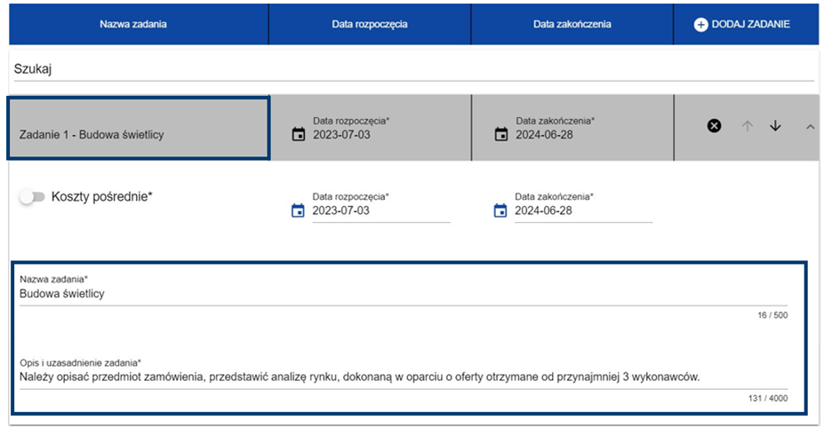
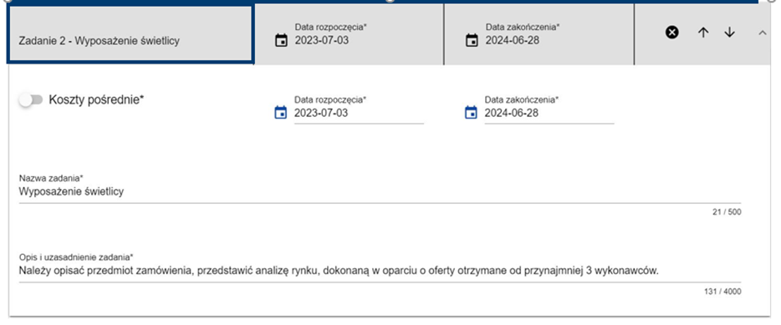
Koszty uproszczone – projekt budżetu

Slide 30
Koszty uproszczone – projekt budżetu- określenie wartości kwoty ryczałtowej
Określenie wartości kwoty ryczałtowej dla zadania odbywa się na podstawie:
1. kosztorysów inwestorskich przygotowanych przez osoby uprawnione na potrzeby dokumentacji budowlanej;
lub
2. dokonanej analizy ofert potencjalnych wykonawców zamówienia.
Wnioskodawca powinien dysponować dokumentami/informacjami będącymi przedmiotem analizy i przedstawić je na wezwanie IZ FEP. Wnioskodawca powinien upublicznić opis przedmiotu zamówienia wraz z zapytaniem o cenę na swojej stronie internetowej lub skierować zapytanie o cenę wraz z opisem przedmiotu zamówienia do potencjalnych wykonawców. Ponadto Wnioskodawca może wykorzystać cenniki pozyskane ze stron internetowych wykonawców.
Wnioskodawca dokonuje analizy rynku i przedstawia minimum 3 oferty najkorzystniejsze rynkowo, od potencjalnych wykonawców, z punktu widzenia realizacji projektu, chyba że na rynku nie występuje tylu oferentów.
Najkorzystniejsza oferta to ta, która przedstawia najkorzystniejszy bilans ceny lub kosztu i innych kryteriów odnoszących się do przedmiotu zamówienia albo oferta z najniższą ceną lub kosztem, gdy jedynym kryterium oceny jest cena lub koszt.
Opis przedmiotu zamówienia wysłany do potencjalnych oferentów przez Wnioskodawcę musi być zgodny z zakresem danego zadania i powinien być jednoznaczny i wyczerpujący, sporządzony za pomocą dokładnych i zrozumiałych określeń i uwzględniający wszystkie wymagania i okoliczności mogące mieć wpływ na sporządzenie oferty.

Slide 31
Koszty uproszczone – projekt budżetu - miernik wykonania zadania
Całkowite lub częściowe niezrealizowanie zadania i tym samym nieosiągnięcie wartości miernika spowoduje, że kwota ryczałtowa zostanie uznana za niekwalifikowalną.
Ponadto w przypadku rażąco niskiej jakości wykonania zadania, miernik zostanie uznany za niezrealizowany, a wydatki w ramach danej kwoty ryczałtowej uznane zostaną za niekwalifikowalne.
Rozliczenie kwoty ryczałtowej na podstawie wybranego miernika ma zawsze charakter zero jedynkowy (spełnił- nie spełnił), tzn. niezrealizowanie miernika w całości (nieosiągnięcie celu) powoduje, że dofinansowanie nie zostanie wypłacone (kwota ryczałtowa jest niekwalifikowalna). Jeżeli miernik (cel) został osiągnięty w całości, kwota ryczałtowa jest kwalifikowalna i dofinansowanie jest wypłacane, z uwzględnieniem obowiązującego w projekcie poziomu dofinansowania i wymaganego wkładu własnego.
Beneficjent jest zwolniony z obowiązku dokumentowania poniesionych wydatków w projekcie. Kwoty rozliczone na podstawie metody uproszczonej uważa się za poniesione. Nie ma obowiązku gromadzenia faktur i innych dokumentów księgowych o równoważnej wartości dowodowej na potwierdzenie poniesienia wydatku w ramach projektu.

Slide 32
Koszty uproszczone – projekt budżetu - miernik wykonania zadania
Do każdego zadania Wnioskodawca przypisuje jeden miernik wraz z określeniem jego wartości, zgodnie z przedmiotem i charakterem zadania. Miernik rozumiany jest jako narzędzie pomiarowe, które odzwierciedla istotę i zakres zadania oraz służy jednoznacznemu stwierdzeniu, czy Wnioskodawca/Beneficjent zrealizował zaplanowane zadanie w całości.
Z uwagi na powyższe, miernik nie może zostać zdefiniowany w sposób zbyt ogólny. Powinien on w jak najlepszym stopniu obrazować wykonanie zadania. IZ FEP zastrzega sobie możliwość skorygowania zaproponowanych przez Wnioskodawcę mierników i przypisanych do nich dokumentów potwierdzających wykonanie zadania/osiągnięcie miernika.
W odniesieniu do każdego miernika należy wskazać adekwatne dokumenty lub inne dowody, na podstawie których można zweryfikować, czy miernik został osiągnięty, np. protokół odbioru, dowód księgowy nabycia towaru, specyfikacje, dokumentacja techniczna, licencje, dokumentacja powykonawcza, dokumentacja fotograficzna, ewidencja środków trwałych/ewidencja wyposażenia itp. Właściwy dobór dokumentów lub innych dowodów, na podstawie których dokonywana będzie weryfikacja realizacji zadania i osiągnięcia miernika, jest bardzo istotny, ponieważ muszą one jednoznacznie i niepodważalnie wskazywać, że kwota ryczałtowa może zostać uznana za kwalifikowalną, a związane z nią dofinansowanie za należne. Dokumenty powinny wskazywać nie tylko na ilościowe wykonanie zadania, ale także potwierdzać jakość realizacji zadania.

Slide 33
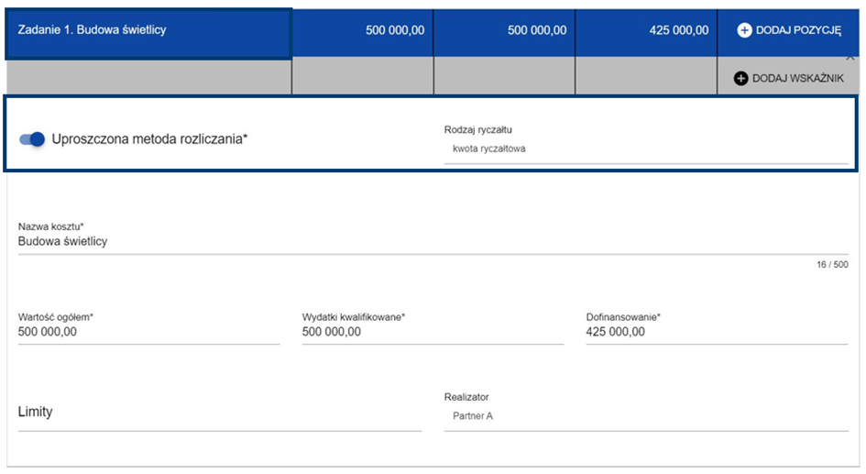
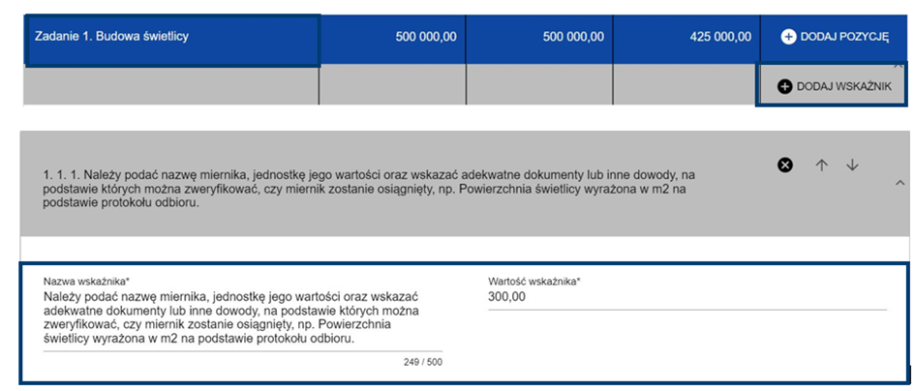
Koszty uproszczone – projekt budżetu - miernik wykonania zadania

Slide 34
Kinga Dziewiątkowska- Seroka
Departament Programów Regionalnych
Urząd Marszałkowski Województwa Pomorskiego
tel. +48 58 32 68 172
k.dziewiatkowska@pomorskie.eu

